Slide 1
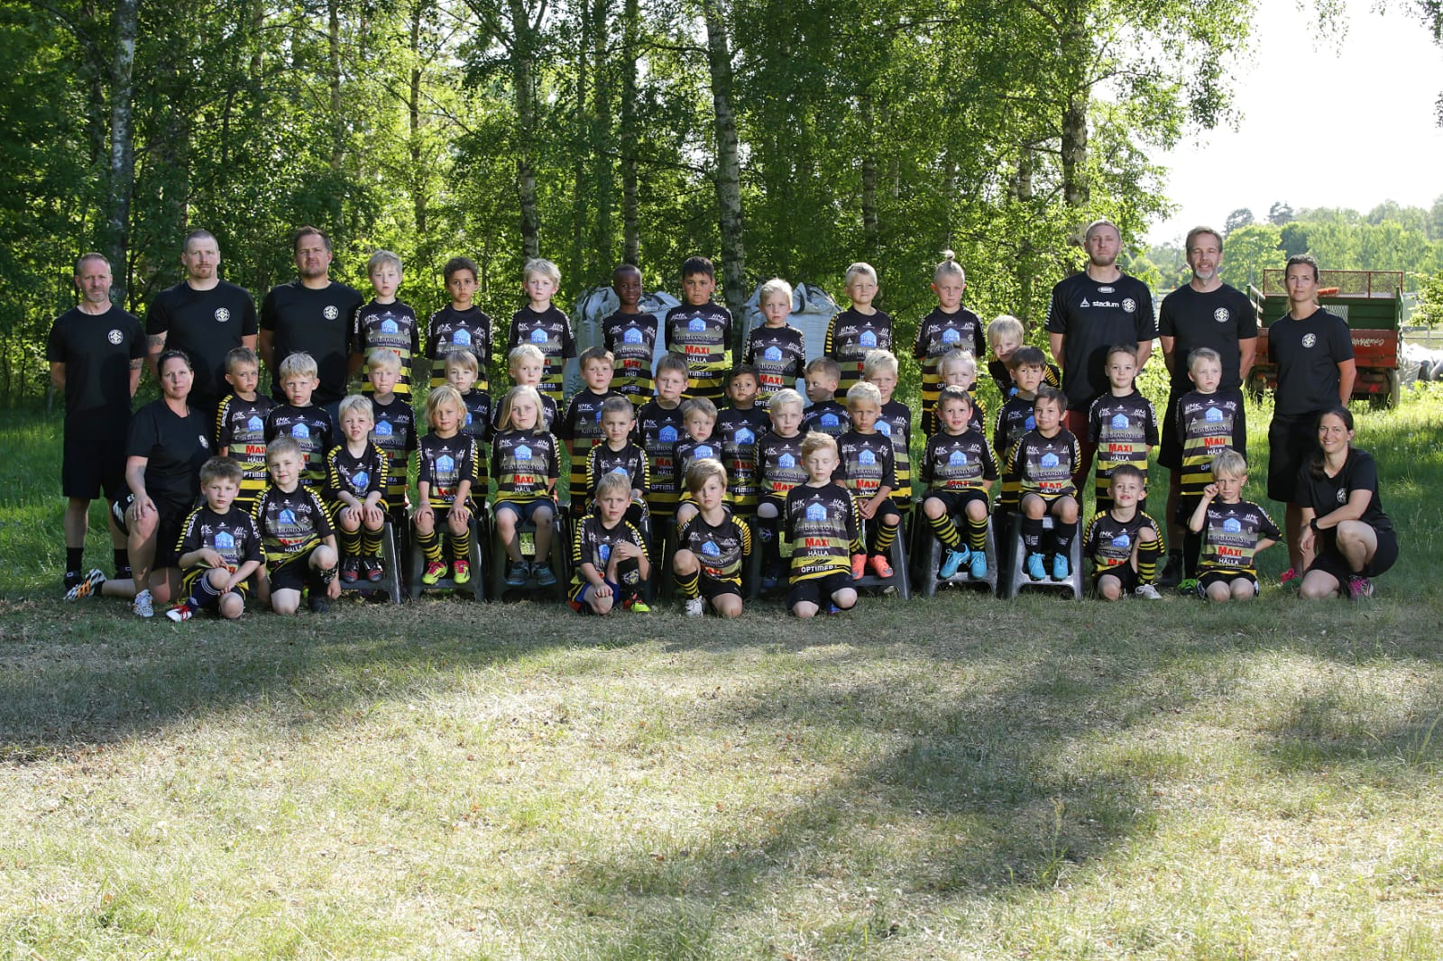

Träning P-12

Slide 2
Uppdelning av grupper på träningen?
Vi delar upp barnen på plats i sex olika grupper
Närvaro: Varje ledare säkrar att barnen i sin grupp rapporteras i laget.se

Slide 3
Träningsprogram
Datum | 1 Maj
Övning | Vad lär vi oss? | Ca tid minuter
Driva boll med jakt | Driva med boll i hög fart, få upp blicken | 10
Vän med bollen | Kontrollera bollen | 10
Modric-övning | Passa bollen, mottagning, möta bollen | 10
Spel 3 mot 3 |  | 30

Slide 4
Träningsprogram
Datum | 8 Maj
Övning | Vad lär vi oss? | Ca Tid
Vän med bollen | Kontrollera bollen | 5
Driva boll med vändning vid mittkona | Driva och vända med bollen | 10
Spel i fyrkant | Vinna boll och återerövra boll. Spel 1-1, 2-2 osv | 15
Spel |  | 30

Slide 5
Träningsprogram
Datum | 15 Maj
Övning | Vad lär vi oss? | Ca Tid
Vän med bollen | Kontrollera bollen | 5
Modric-övning | Passa bollen, mottagning, möta bollen | 10
Skottövning | Driva boll, utmana/riktningsförändring, skott | 15
Spel |  | 30

Slide 6
Övningar
Övning | Vad lär vi oss? | Hur?
Driva boll med vändning | Driva och vända bollen | Barnen startar från varsin kona och driver mot kona i mitten.
 |  | Vänd tillbaka på olika sätt: yttersida, insida, sula
 |  | Stegring: Barnen går mot mitten och fortsätter till höger kona
Modric-övning | Passa bollen, mottagning, möta bollen
Doppboll | Göra sig spelbar, spel utan boll
Driva i fyrkant | Driva bollen och få upp blicken | Dela upp i två fyrkanter, tillräckligt stora för att barnen ska få upp lite fart med bollen
 |  | Ge kommandon till barnen ex: stanna boll med sulan/knä/huvud
 |  | Ge kommande till barnen att byta fyrkant
Stafett | Driva boll med hög fart | Dribbla slalom mellan koner
 |  | Enbart en kona att runda
 |  | Två koner: En kort runda och en lång innan växling
 |  | Enbart löpning utan boll framlänges/baklänges
Skottövning | Driva boll, utmana/riktningsförändring, skott | Två led vid halva plan. Driva och utmana kona>skott mot mål> slalom på vägen tillbaka för att få ner kötiden (hoppa över slalom om det är få barn)
Vän med bollen | Kontrollera bollen | Varsin boll: Sulfint, dansa med bollen, tvåfotare, kicka bollen osv. Försök med båda fötter
Driva boll med jakt | Driva med boll i hög fart, få upp blicken | Barnen driver varsin boll från långsida till långsida. Ledare ”jagar” och försöker ta bollen.
Spel i fyrkant | Vinna boll och återerövra boll. Spel 1-1, 2-2 osv | Spel i fyrkant med två mål. Spel avslutas vid mål eller när bollen går utanför spelplan och ny boll rullas in. Det är tillåtet att göra mål i båda målen. Spel genomförs med 1-3 spelare vid varje spel. Barn köar vid respektive ”hörnflagga”.
Sparka bort andras boll | Täcka bollen, upp med blicken | Barnen har varsin boll och driver i fyrkant. Målet är att sparka ut de övrigas boll

Slide 7
Spelformer
Spelform | Hur?
3 mot 3 | Dela upp barnen på en planhalva och spela på små mål
2 mot 2 | Dela upp planhalvan i två delar och spela två mot två mot små mål. Rotera lagen så att de får nya motståndare
5 mot 5 | Spel på helplan med målvakter. Kör med avbytare om nödvändigt. Alternativt 3 lag och rotera av femte minut

